Slide 1





L’Hebdo pro
L’ESSENTIEL DE VOS INFOS MARCHE
Edition du 29 janvier– Semaine 4

Slide 2


sommaire
SEMAINE 4
Votre actualité…
  Catalogue Monétique 2021 : Les Nouveautés
  Présentation Nouveau TPE et CE Boost Pay
  Rappel process de retour des TPE
  L’enveloppe commerciale NPS
  Nouveau FLU006
L’HEBDO PRO – Semaine S17 2018

Slide 3

Les nouveautés dans le catalogue
Le nouveau catalogue monétique 2021 est en ligne et vous vous demandez en quoi il nécessite une communication particulière ?
Et bien, il y des nouveautés qui nécessitent toute votre attention :
  Une nouvelle gamme de TPE Premium fait son apparition,
  Dans le même temps l’offre CE Boost Pay Business s’enrichit de 3 nouvelles offres,
  L’offre TPE santé se simplifie,
  Un nouveau process pour le transfert de location de TPE voit le jour,
  Les offres commerciales pérennes pour 2021
  Le process d’installation des TPE par Natixis Payment y est précisé avec notamment les engagements pris en terme de délais.
  Vous y trouverez également une foultitude d’informations plus intéressantes les unes que les autres, en résumé, une vraie bible de la monétique à garder sous la main.

Slide 4
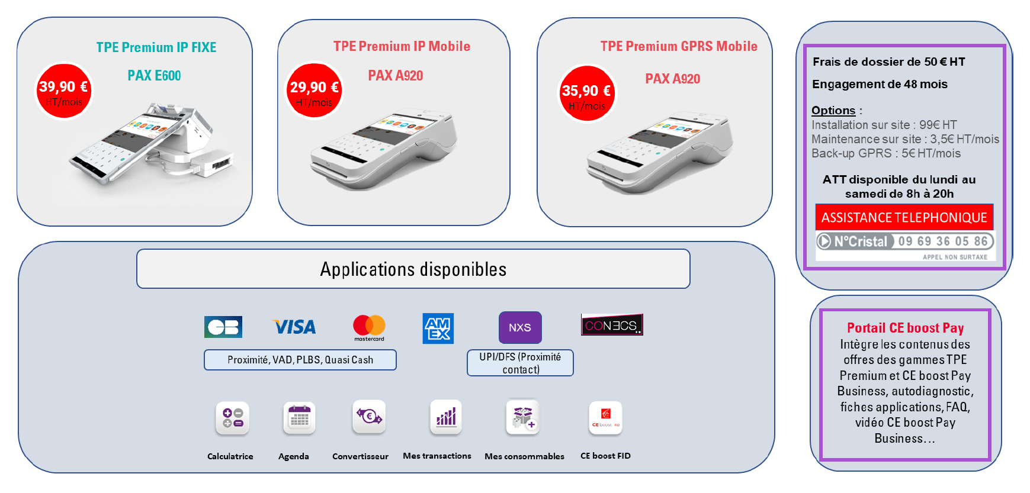
Nouvelle gamme de TPE : Les tpe premium

Slide 5
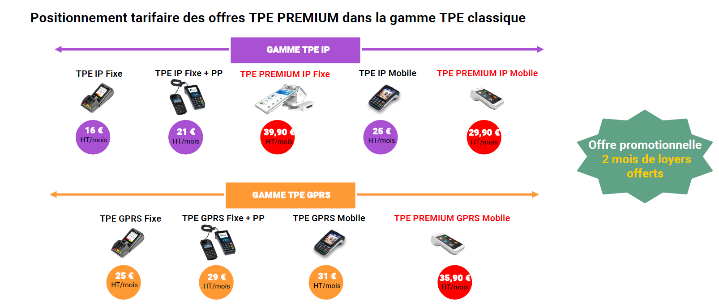
Nouvelle gamme de TPE : Les tpe premium
Offre promotionnelle :
3 mois offerts pour 48 mois de souscription à l’offre TPE Premium
(Les frais de dossier ne sont pas offerts)
Date : janvier à fin avril

Slide 6
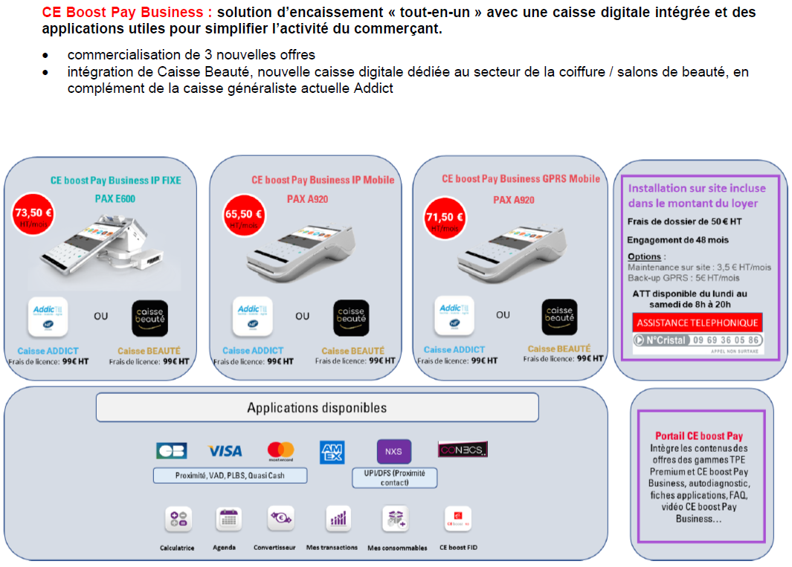
Nouvelle gamme de TPE : Les tpe ce boost pay
L’HEBDO PRO – Semaine S24 2019

Slide 7





Nouvelle gamme de TPE :
Zoom sur les applications Premium
L’Application calculatrice permet de déclencher le paiement dans la continuité de l’opération, de calculer des pourcentages pour effectuer des remises et d’afficher l’historique des dernières opérations effectuées.
L’Application Agenda permet de gérer et organiser les rendez-vous, évènements, réservations, etc..
L’Application Convertisseur permet de convertir des devises étrangères entre elles avec des taux de change actualisés directement auprès de la Banque Centrale Européenne.
L’Application Mes transactions présente l’activité carte du jour (CB, VISA, MasterCard). Elle donne l’accès à un historique des transactions sur la journée, la semaine ou le mois.
L’Application mes consommables permet la commande de rouleaux TPE

Slide 8
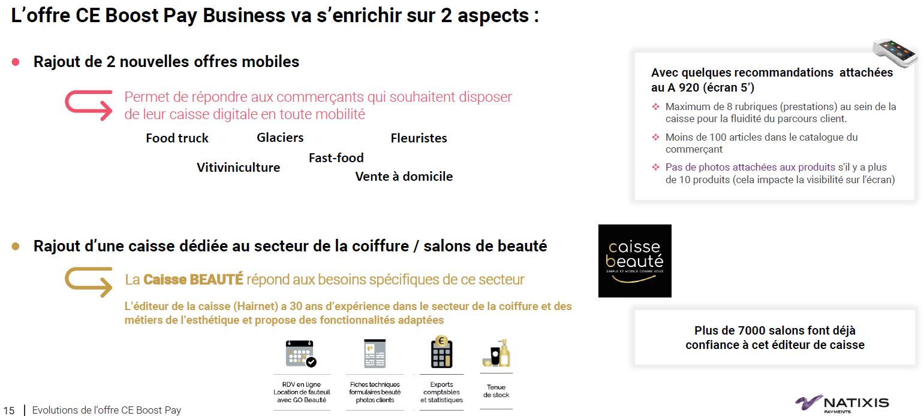
Nouvelle gamme de TPE : Les tpe ce boost pay

Slide 9
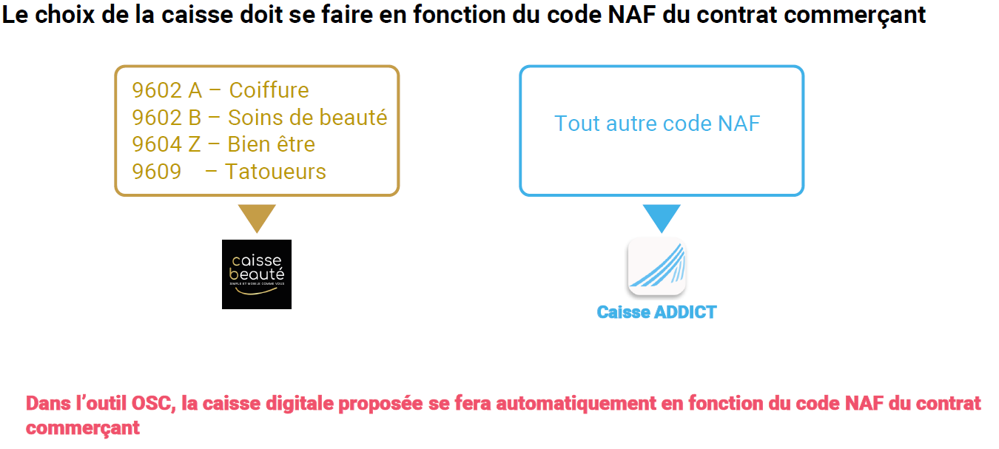
Nouvelle gamme de TPE : Les tpe ce boost pay

Slide 10
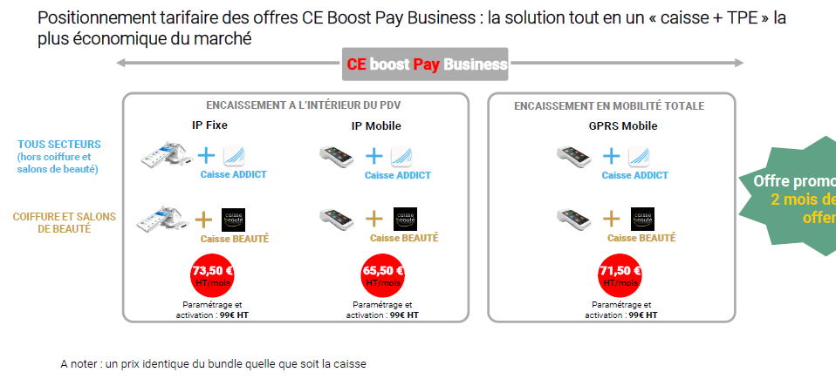
Nouvelle gamme de TPE : Les tpe ce boost pay
Offre promotionnelle :
2 mois offerts pour une souscription de 48 mois à CE boost Pay Business - 1 mois offert pour 24 mois d’engagement
Date : janvier à fin avril

Slide 11


Les tpe ce boost pay :
Zoom sur les caisses beaute et addict
L’Application de Caisse Addict est souscrite au travers du contrat de location « CE boost Pay Business ». Cette caisse digitale intégrée au TPE, conforme à la norme NF 525, permet en standard de :
Gérer un catalogue de produits
Gérer des encaissements/commandes
Gérer les utilisateurs
Gérer un carnet d’adresses
Consulter et analyser les ventes
Sauvegarder et sécuriser les données
et en option, avec facturation complémentaire, de :
gérer les stocks depuis le back office et si besoin synchroniser ou décrémenter les stocks sur plusieurs sites simultanément : 10 € HT/mois/équipement
mettre en place un export comptable des ventes au format des leaders du marché : 10 € HT/mois/équipement
L’Application de Caisse Beauté est souscrite au travers du contrat de location « CE boost Pay Business » Cette caisse digitale intégrée au TPE, conforme à la norme NF 525, présente les mêmes fonctionnalités que la Caisse digitale Addict, options exceptées, avec des fonctionnalités spécifiques dédiées aux métiers de la coiffure et de l’esthétique comme :
Gestion des forfaits
Affectation d’un ou plusieurs collaborateurs sur le ticket
Lien obligatoire ticket / fiche client
Gestion de la notion de client de passage
Gestion de la notion de regroupement de services et produits. Par exemple coiffage / couleur
Distinction vente de services / revente de produits
Enrichissement de la fiche clients
Mise à disposition d’un catalogue de produits de marques de soins pour téléchargement
Prise de rendez-vous sur le site web https://gobeaute.fr. Cette place de marché de type 'Doctolib' sera intégrée à l'application dans une version ultérieure.

Slide 12
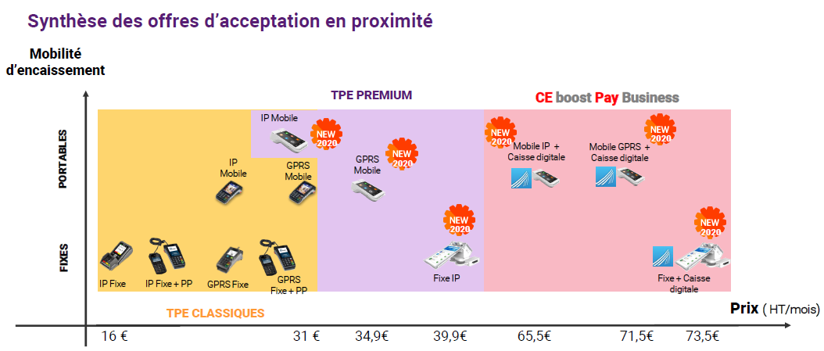
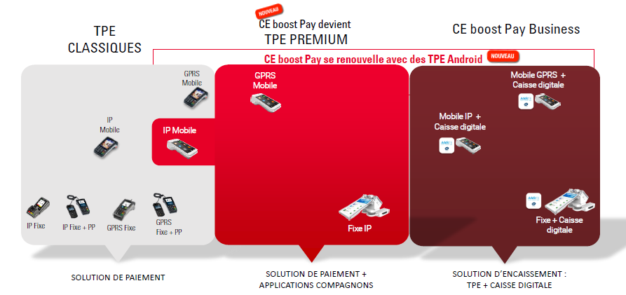

SYNTHESE Des offres TPE

Slide 13
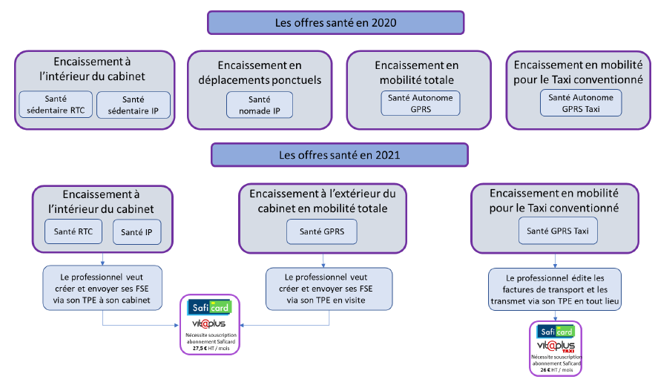
Simplification de l’offre TPE sante

Slide 14


PROCESS INSTALLATION TPE
Installations
  Livraison par transporteur en standard incluse dans le loyer
  Installation sur site en option (incluse pour les offres CE boost Pay Business) : 99 € HT
  Engagements NP :
    Pré-appel à J+3 maximum
    Livraison à J+5 maximum
SAV
  Assistance Technique Téléphonique (ATT) disponible du lundi au samedi de 8h à 20 h via un numéro cristal
  Echanges de matériels : dépannage par transporteur (standard) :
    J+1 ouvrable si appel du client avant 18H00 du lundi au vendredi
    Si appel du client le samedi avant 16H, dépannage le lundi
  Dépannage par technicien sur site (OPTION) : 3,5 € HT/mois ou à l’acte : 130 € HT o
    J+1 ouvrable si appel du client avant 18H00 du lundi au vendredi
    Si appel du client le samedi avant 16H, dépannage le lundi
Autre service (offres TPE Premium et CE boost Pay Business)
  Un portail www.ce-boost-pay.fr mettant à disposition les guides de démarrage et d’utilisation, une rubrique Aide (FAQ) et des astuces rapides
TPE (Hors Premium)
TPE Premium et CE Boost Pay Business

Slide 15
Nouveau process pour le transfert de TPE
Rappel de la problématique :
  Le contrat de location n’est ni cessible, ni transférable.
  Lors d’un changement de Raison Sociale (ex : passage à une autre activité) ou de la reprise du fonds de commerce par un membre de la famille ou de la vente dudit fonds de commerce à un tiers, un nouveau contrat monétique est créé avec les références de la nouvelle entité. Dans ce type de situation, il est parfois demandé par l’Etablissement bancaire que le « repreneur » (nouvelle entité) conserve le TPE du « cédant » (ancienne entité), par commodité, et pour éviter la facturation des Indemnités de Rupture Anticipée déclenchée par la restitution de l’équipement.
  Répondre à cette demande nécessite de faire signer au « repreneur » un contrat de location incluant toutes les caractéristiques du TPE du « cédant » (modèle, date d’effet du contrat initial, montant des loyers, logiciels). Ce contrat de location n’existe pas.
Nouveau process proposé :
  Pour apporter une résolution contractuelle et une solution financière satisfaisante à l’ensemble des parties, Natixis Payment Solutions propose le process suivant :
  • Pour le « repreneur », la commande d’un TPE effectuée en fonction des offres en présence et selon les procédures en vigueur lui permettant de recevoir un équipement neuf de son choix.
  • Pour le « cédant », la clôture du contrat de location de TPE avec restitution du matériel également effectuée selon les procédures en vigueur en renseignant le commentaire suivant dans l’OSC : « Reprise d’activité par une autre entité contrat CB n° xxxxxxx. Indemnité de 49 € à la place des IRA ». En effet, pour éviter au « cédant » d’avoir à supporter le coût des Indemnités de Rupture Anticipée, et afin de limiter la perte financière due à cette absence de facturation, Natixis Payment Solutions prélèvera en lieu et place une indemnité de 49 € HT, à l’identique de celle pratiquée dans le cas d’un changement de TPE.
  NB : Il est important de bien renseigner ce commentaire dans l’OSC pour permettre aux équipes de Natixis Payment Solutions de procéder à la facturation de ce montant de 49 € HT et de contrôler qu’une commande de TPE a bien été réalisée sur le contrat CB du « repreneur », et ce, à la même adresse du Point De Vente.

Slide 16
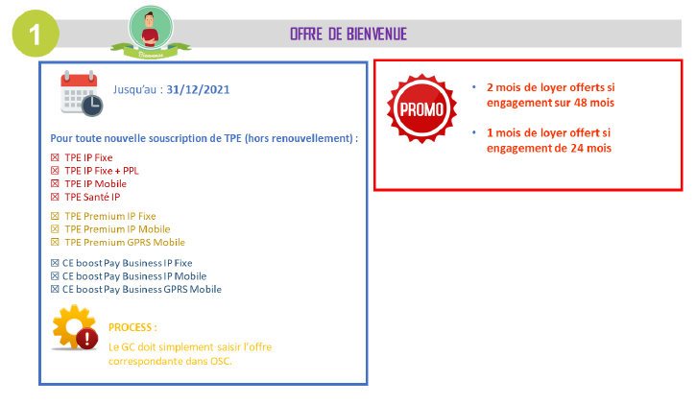
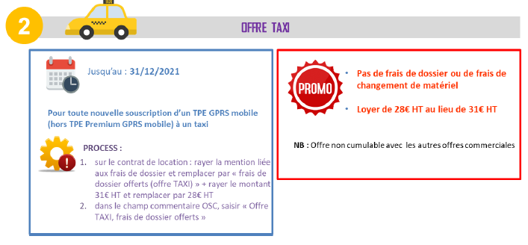
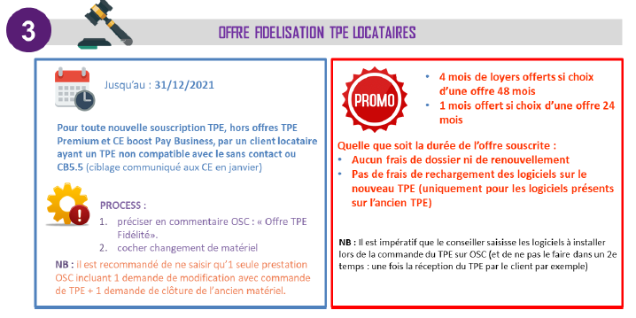
Les offres pérennes 2021

Slide 17
L’ enveloppes commerciale NPS a notre disposition
Natixis Payment met à disposition des Caisses une enveloppe commerciale à utiliser comme suit:
    Prise en charge de mensualités de loyer de TPE pour compenser le manque/l’absence d’activité
    Prise en charge des frais d’installation du logiciel CE Bosst Fid Analytique
    Prise en charge des indemnités de rupture de contrat monétique à la concurrence pour mise en place du TPE chez nous,
    Demande de prise en charge ponctuelle de l’une ou l’autre mensualité de loyer pour remporter l’affaire,
    Prise en charge des mensualité des loyers TPE pour compenser l’absence d’activité dû à la crise sanitaire
    Prise en charge de l’installation d’un logiciel…
Faire remonter vos demandes en précisant le nom de la DR, le nom du client, le numéro de contrat concerné, le montant, la raison de la demande et le RIB sur la boite cegee-b-rm-professionnels@cegee.caisse-epargne.fr

Slide 18
Rappels important sur le retour de tpe
Contexte : certains clients ont récemment été facturé des frais de non restitution de TPE suite au dépôt en agence de leur TPE. Pour éviter toute insatisfaction nous avons souhaité vous rappeler les process de changement en fonction de la situation rencontrée.
En cas de changement de matériel :
  Il se traduit par la résiliation de l’ancien contrat de location puis l’ouverture d’un nouveau contrat de location
  Cette prestation implique obligatoirement un changement de modèle de matériel.
  Le commerçant devra gérer le retour du TPE, les frais de transport étant pris en charge par Natixis Payment Solutions via un bon de retour préaffranchi joint au colis du nouveau matériel.
  Lors du retour du TPE, le bordereau de « clôture de contrat de location suite à changement de matériel » issu de l’OSC et signé par l’Etablissement bancaire et le Locataire doit être joint au colis.
  Si le nouvel équipement fait l’objet d’une installation sur site, le technicien récupèrera l’ancien matériel.
En cas de résiliation (rupture) du contrat :
  Le locataire ne peut pas devenir propriétaire de son terminal : il est tenu de restituer par lui-même et à ses frais le terminal au mainteneur de Natixis Payment Solutions.
  Lors du retour du TPE, le bordereau de « clôture de contrat de location » issu de l’OSC et signé par l’Etablissement bancaire et le Locataire doit être joint au colis.
  Le process et les instructions (ainsi que l’adresse) de retour lui sont précisés dans le bordereau évoqué précédemment.
En cas d’échange standard suite à dysfonctionnement de l’appareil :
  Le CA Pro n’intervient pas. Le client appelle le 0969391617 qui prend en charge la demande.
  Le transporteur qui livre le nouveau matériel récupère celui qui est défectueux.

Slide 19
Nouveau bon de commande FLU006
Nous vous annoncions une mise à jour du FLLU006, c’est chose faite. Voici les nouveautés :
  Suppression en 1ère page de champs inutiles.
  Apparition du N° code guichet, du n°de personne et du Siret sur 14 positions
  Positionnement par défaut de la périodicité du prélèvement des commissions monétiques à « mensuelle »
  Modification de la gamme des TPE en intégrant les TPE Premiums et CE Boost Pay
  Mise en place de la coche par défaut sur le service CE Boost Fid Analytique

Slide 20
Pour en savoir Plus
Vous trouverez sous La Rubrique des Commerciaux :
Le catalogue monétique 2021 : clic ici
Gamme TPE 2021 : clic ici
Gamme TPE Santé 2021: clic ici
Lien vers le FLU006 : clic ici
L’HEBDO PRO – Semaine S24 2019

